Slide 1
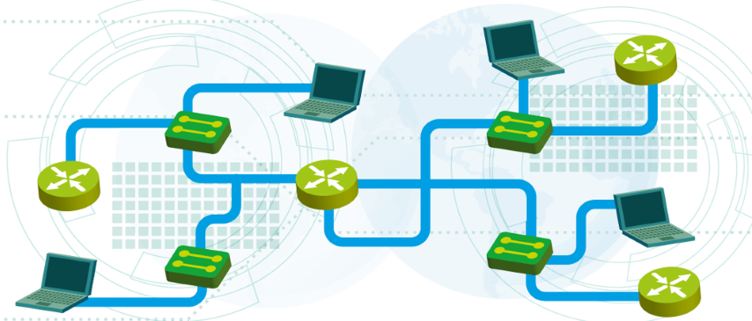

Медни и оптични кабели. Демонстрация с физически устройства
Module 7
SoftUni Team
Technical Trainers
Software University
http://softuni.bg

Slide 2
Questions
sli.do #NetFund

Slide 3
Table of Contents
Медни кабели
Видове и стандарти
Кримпване
2. Оптични кабели
Структура на влакното
Сплайсване (заваряване)
3. Демонстрация с физически устройства

Slide 4
Медни кабели

Slide 5
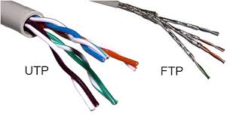
Видове
UTP - unshielded twisted pair
FTP - foiled twisted pair

Slide 6
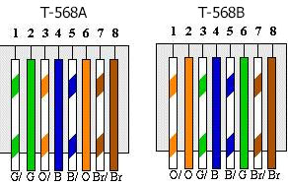
Стандарти
Съществуват два основни стандарта на кримпване:
568А
568B

Slide 7
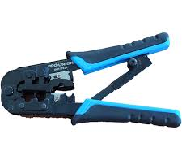
Кримпващи клещи
Кримпването се извършва с т.нар. „кримпващи клещи“

Slide 8
Оптични кабели

Slide 9
Структура на оптичните кабели
Ядро – средата, в която се пренася светлината
Оптична обвивка – по-голям коефициент на пречупване
Външна обвивка – осигурява защита на влакното

Slide 10
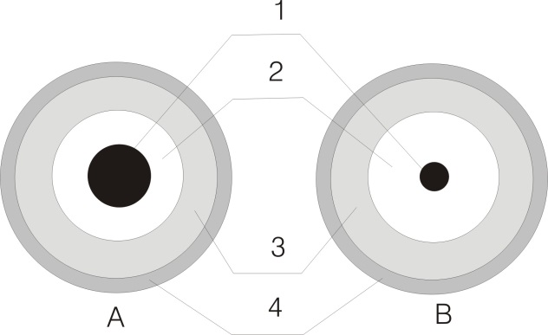
Структура на оптичните кабели (2)
А – многомодово влакно
В – едномодово влакно

Slide 11
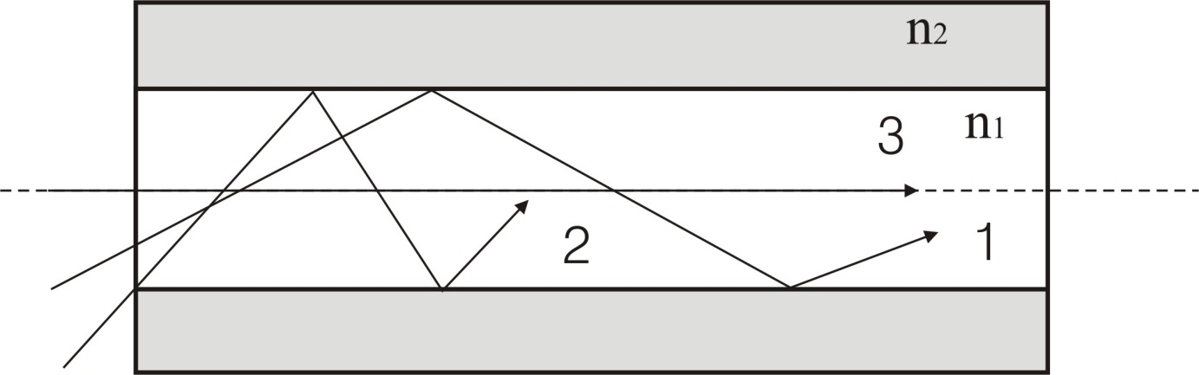
Сигналът в оптичния кабел
Движение на оптичните сигнали в сърцевината на влакното, породени от пълното вътрешно отражение

Slide 12
Оптични кабели - сплайсване
Уредът, чрез който се извършва процесът на заваряване на влакната (сплайсване), се нарича сплайсер

Slide 13
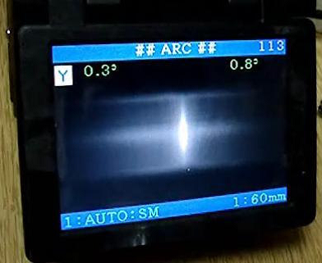
Сплайсер
Сплайсерът създава голяма искра
Температурата е по-голяма от тази на точката на топене на стъклото
Краищата се запояват

Slide 14
Questions
sli.do #NetFund

Slide 15
Демонстрация с физически устройства

Slide 16











VLAN 5 (guest): 10.5.5.0/24
Internet
VLAN 10 (corporate): 10.10.10.0/24
Corporate WEB and DNS Server
SSID:
NetFund-Guest
SSID:
NetFund-Corporate
ge1/0/26
fe0/0/0
g0/1
g0/2
ge1/0/25
ge1/0/27
fe0/0/1
Fiber optic

Slide 17
Topology details
DHCP server for both VLANs is the Cisco device
Juniper is making NAT for both VLANs
Device, interface | IP address
Cisco, VLAN 5 | 10.5.5.1
Cisco, VLAN 10 | 10.10.10.1
HP, VLAN 5 | (10.5.5.10)
HP, VLAN 10 | (10.10.10.10)
Corporate server (Web and DNS) | 10.10.10.101
Juniper, VLAN 5 | 10.5.5.100
Juniper, VLAN 10 | 10.10.10.100

Slide 18
Questions
sli.do #NetFund

Slide 19

Summary
Медни кабели
Видове и стандарти
Кримпване
Оптични кабели
Структура на влакното
Сплайсване (заваряване)
Демонстрация с физически устройства
…
…
…

Slide 21






СофтУни диамантени партньори

Slide 22






СофтУни диамантени партньори

Slide 23





Trainings @ Software University (SoftUni)
Software University – High-Quality Education, Profession and Job for Software Developers
softuni.bg
Software University Foundation
http://softuni.foundation/
Software University @ Facebook
facebook.com/SoftwareUniversity
Software University Forums
forum.softuni.bg

